Slide 1
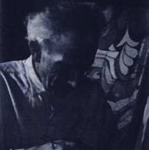
János Balász - maliar
Morský svet
Had u starovekých zvierat
Významný maďarský naivný Rómsky maliar
V jeho obrazoch sa spája skutočnosť s cigánskymi rozprávkami

Slide 2
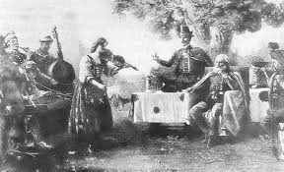
János Bihári - huslista
Najväčší maďarský huslista začiatku 19. storočia
Hrával na cisárskych hostinách a štátnych oslavách vo Viedni
Jeho umenie obdivoval aj významný hudobný skladateľ Franz Lizst

Slide 3
Ukážky z jeho tvorby

Slide 4
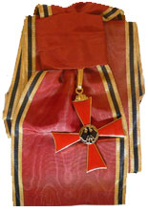
Philomena Franz - spisovateľka
1943 bola deportovaná do koncentračného tábora Osvienčim
Po vojne sa venovala písaniu Rómskych rozprávok
Na školách a univerzitách organizuje literárne čítania
1995
získala najvyššie Nemecké štátne vyznamenanie
„ Za „porozumenie a spoluprácu“

Slide 5
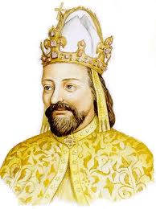
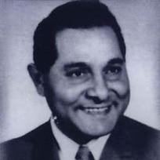
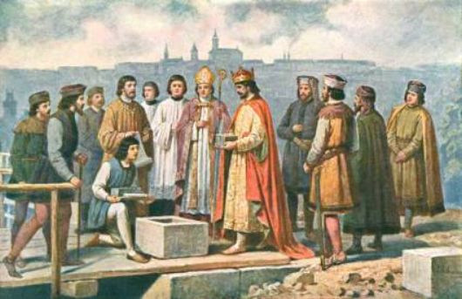
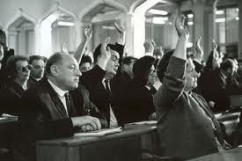
Tomáš Holomek - právnik
1. Rómsky študent Karlovej univerzity v Prahe
Karlova univerzita
Právnická fakulta
1969
Predseda Zväzu Cigánov - Rómov
Poslanec Národného zhromaždenia
bývalej ČSSR

Slide 6
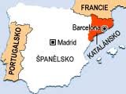
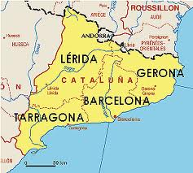
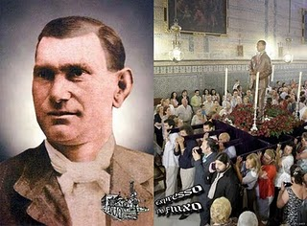
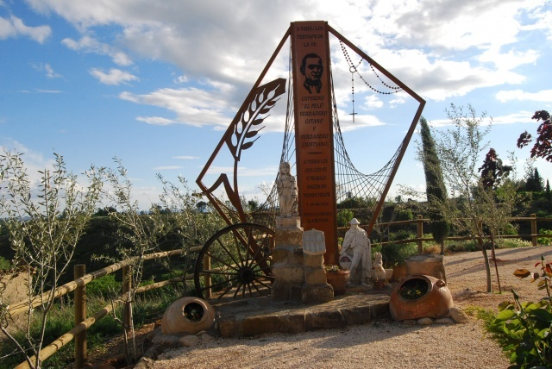
Ceferino Jiménez Malle „El Pelé“
Pomáhal chudobným, bol váženým
občanom aj keď bol negramotný
Narodený 1861 v Španielsku
Katalánska provincia Lérida
dedina
Štát
Benavent de Segria
Provincia
1936 – bol popravený, schovával
prenasledovaného kňaza
1995 bol pápežom
Jánom Pavlom II. - blahorečený

Slide 7
Matéo Maximoff - spisovateľ
Narodil sa v Španielsku, žije vo Francúzsku
Píše rómsky a francúzsky
Je autorom 1.Cigánskeho románu Sudba Ursitorov
Jeho dielo Sudičky (Les Ursitory) bolo preložené do 14 jazykov
Pracoval na preklade Biblie (Nového zákona) do Rómskeho jazyka

Slide 8
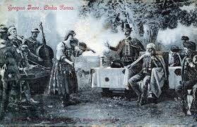
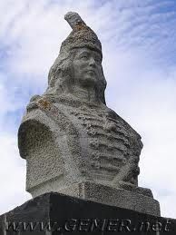
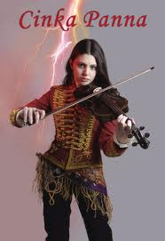
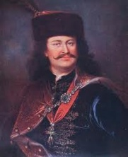
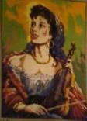
Cinka Panna – husľová virtuózka
Narodila sa v Gemeri
(dnes okres R. Sobota)
1711 - 1772
Stala sa z nej najslávnejšia Rómska primáška
Pochádzala z významnej
rodiny dvorných muzikantov
kniežaťa Františka Rákociho
Jej najvýznamnejšie
dielo obsahuje 64
skladieb a tancov v maďarskom
rómskom a slovenskom jazyku
Študovala u známeho
Uhorského kapelníka
J. Nepomuka Palackého
Po svojom „rómskom“ vydaji založili s mužom a jeho bratmi
preslávenú kapelu v Uhorsku, Poľsku a Rumunsku.
Jej výnimočnosť
vyjadrili mnohí
významní Maďarský básnici a skladatelia
Notes:
, Poľsku

Slide 9
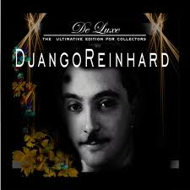
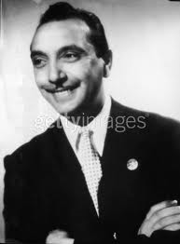
Jean-Babtiste Reinhardt „Django“
Legendárny belgický džezový
gitarista rómskeho pôvodu
1910 - 1953
Prezývka „Django“
znamená v rómčine
prebúdzam, budím
Preslávil sa ako skladateľ
a zakladateľ nového žánru
tzv. rómskeho džezu,
nazývaného gypsy jazz, gypsy
swing.

Slide 10
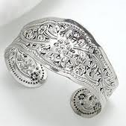
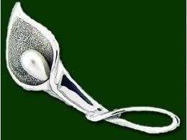
Rosa Taikon – umelecká výtvarníčka
Známou sa stala navrhovaním
a výrobou strieborných šperkov
Jej umelecké šperky sú stálou
súčasťou výstav v galériách vo Švédsku,
Nórsku, Fínsku, Nemecku, Anglicku,
Spojených štátov, Austrálie a ďalších.

Slide 11
Bronislawa Wajs „Papusza“
1910 - 1987
Patrí medzi prvé Rómske
autorky básní na svete
Zaujímavosťou je, že nevedela čítať ani písať po rómsky a preto svoje básne vydávala spolu s básňami
významného Poľského básnika Jerzyho Ficowského.
Jej diela sa stali neuveriteľnou studnicou útechy, odvahy, Rómskej morálky a nádeje v lepšiu budúcnosť a preto je aj dnes veľmi obľúbená u Európskych Rómov.

Slide 12
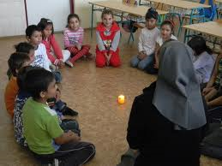
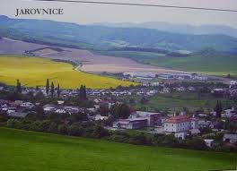
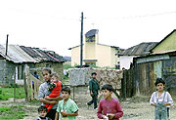
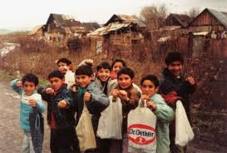
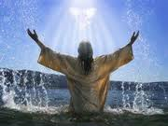
Sestra Anastázia
Gréckokatolícka Rádová sestra sv. Bazila Veľkého
Svoj život zasvätila pastoračnej (duchovnej) činnosti medzi Rómami
Od r.1992 pôsobí aj v obci
Jarovnice
Svoju činnosť začala v Bardejove
vyučovaním náboženstva
Založila spevácky súbor Devleskere čháve
„Božie deti“
Pomohla duchovne povzbudiť Rómov
k výstavbe vlastného kostola

Slide 13
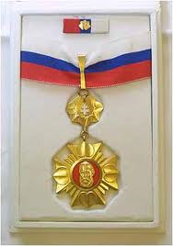
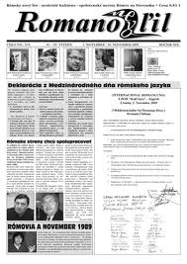
Mgr. Elena Lacková - spisovateľka
1.Vysokoškolsky vzdelaná žena – Filozofická fakulta – Karlova univerzita v Prahe
Členka Spolku slovenských spisovateľov
Próza
Divadelná tvorba
Rómske rozprávky
(Romane paramisa)
Hra: Horiaci cigánsky tábor
2000 – hra uvedená rómskym súborom Romathan
Svoje životné príbehy vyjadrila v knihe
(Rómsky holokaust - neznámi Rómsky partizánsky odboj)
(boli preložené do štyroch jazykov)
Rád Ľ. Štúra III. triedy
Za celoživotné dielo priblíženia rómskych hodnôt a zobrazenia Rómskeho holokaustu
získala ako 1. Róm
Prispievala do rómskeho časopisu
„Romano nevo ľil“

Slide 14
PhDr. Vladimír Oláh - básnik
Absolvoval Filozofickú fakultu Pavla Jozefa Šafárika v Prešove
Ukážka z jeho tvorby
Založil „Maticu Rómsku“
(rómske a kresťanské združenie)
Ďakujem Ďakujem ti, Bože, za život, za to, že som Róm, že idem tvoju cestou so všetkými Rómami. Že pre nich hľadám pravdu veľkú, pravdu uzdravujúcu. Ďakujem ti za ženu, za deti, čo si mi zoslal. Ďakujem ti, Bože, za slnko, ktoré všetkému dáva život. Ďakujem ti, Bože, za mesiac, ktorý mi prináša spánok, aby ma cez noc uzdravoval.
Paľikeriben
Paľikeriav tuke, Devla, vaš o dživipen, vaš oda, hoj som Rom, hoj džav tire dromeha savore Romenca. Hoj rodav lenge o čačipen baro, o čačipen sasto. Paľikerav tuke vaš e romňi, vaš o čhave, so mange len bičhaďal andre miro dživipen. Paľikerav tuke, Devla, vaš o čhon, so o soviben mange anel, kaj man raťi te sasťarel.
Podieľal sa na prekladoch z Biblie
„O Del vakerel ke peskere čhave“ – „Boh hovorí k svojím deťom“

Slide 15
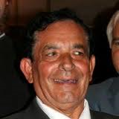
Ján Berky – Mrenica – husľový virtuóz
Bol jedným z najvýznamnejších slovenských hudobníkov a skladateľov
rodák z Očovej pri Zvolene
1939 - 2008
Ocenenia
1995 Posol Slovenska
1997 Pribinov kríž
1997 Slovak Gold
2003 Krištáľové krídlo za rok 2002
2003 Cena mesta Zvolen, za celoživotné dielo
2004 Čestná cena desaťročia Slovak Gold
2006 Cena Banskobystrického samosprávneho kraja
zlatý nosič za predaj albumu Primášov sen pri predaji viac ako 5000 kusov
Motto:
„Slováci boli odjakživa ťažko skúšaní, ale hudba, folklór a odkazy našich predkov zdvíhali našich ľudí zo zeme bez rozdielu, či to bol Rusín, Slovák, Róm. Dôležité je uvedomiť si, že každý človek si je rovný. Pretože všetci sme tu na tejto Zemi len na krátkej návšteve.“

Slide 16
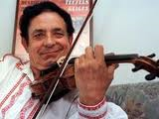
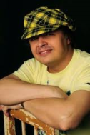
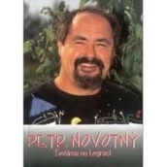
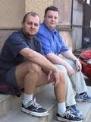
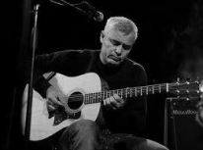
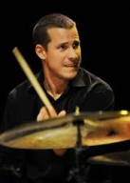
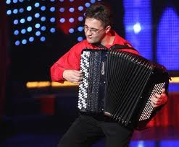
Diabolské husle – hudobná skupina
Orchester „Diabolské husle“ bol založený v roku 1991. Hlavnú zásluhu na jeho vzniku mal popredný slovenský huslista a skladateľ – Ján Berky-Mrenica st., ktorý bol aj hlavným tvorcom folklórnej časti repertoáru tohto telesa. Jeho úlohu prebral jeho syn Ján Berky-Mrenica ml.
Spolupráca
M. Buntaj
P. Novotný
Salko
J. Burian
M. Valihora
M. Červienka
Lucie Bílá

Slide 17
Ukážka z ich tvorby

Slide 18
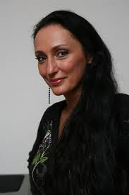
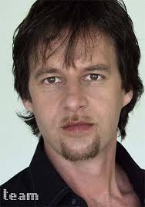
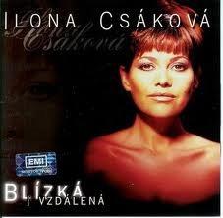
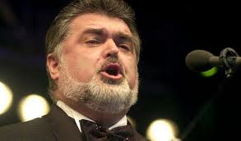
Cigánsky diabli – hudobná skupina
1. Etno a World Music na svete
Cigánski diabli je názov jedinečného zoskupenia hudobníkov, ktorí pôsobia od roku 1993
Členovia orchestra Cigánski diabli prevzali od Slovenskej hudobnej akadémie v roku 2000 3x cenu Grammy
Najlepší orchester, Najlepší album a Najlepší interpret.
Spolupráca
Gipsy Kings,
Bettina Castaňo & Flamenco group,
Paul Gulda & Viedenské sláčikové kvarteto, Cyperský symfonický orchester - Nicosia, Filharmónia B. Martinu - Zlín,
Moravská Filharmónia - Olomouc,
Štátna Filharmónia - Košice,
Symfonický orchester Slovenského rozhlasu - Bratislava,

Slide 19
Ukážka z ich tvorby

Slide 20
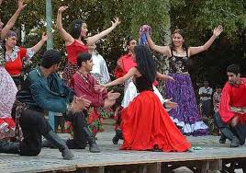
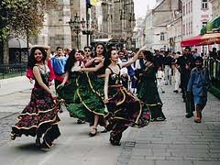
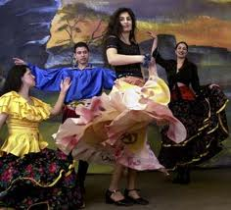
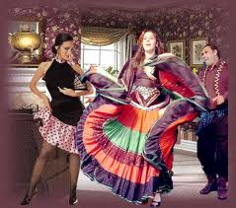
Divadlo „Romathan“
Bolo založené v roku 1992 Ministerstvom kultúry ako jediné Rómske profesionálne divadlo na Slovensku
Svoje predstavenia hrá v rómskom i slovenskom jazyku
Divadlo významne prispelo svojou prezentáciou k zavádzaniu euromeny na Slovensku

Slide 21
Bibliografia
http://romove.radio.cz/cz/clanek/18008
http://www.romapozomatar.estranky.sk/stranka/romske-osobnosti
http://www.osobnosti.sk/index.php?os=zivotopis&ID=58982
http://archiv.radio.cz/romove/osobnost.html
http://www.dzaniben.cz/?a=207
http://www.google.sk

